Slide 1
Gymnázium, SNP 1, 056 01 Gelnica
STREDOŠKOLSKÁ ODBORNÁ ČINNOSŤ
Čo zanechala banská činnosť v mojom bydlisku a jeho okolí
Gelnica 2014
Štefan Medvec
3. A

Slide 2
Úvod
téma našej práce je čo zanechala banská činnosť v našom bydlisku a okolí
rozhodli sme sa pre túto tému práve preto, lebo málo ľudí vie, že tento priemysel zamestnával najviac ľudí na Slovensku
ďalším dôvodom bolo, že pochádzame z baníckeho mesta Gelnica

Slide 3
Ciele a metodika práce
hlavným cieľom bolo zistiť, prečo sa skončila banská činnosť v Gelnici a jej okolí
k práci sme sa rozhodli získavať dostupné informácie z odbornej literatúry, rôznych publikácií a z dokumentov
použili sme analýzu, komparáciu, kategorizáciu,

Slide 4
Banské a hutnícke spoločnosti na Slovensku
Rimamuránska – bola najväčšia na Slovensku
Pohornádska – zameriavala sa na závod v Krompachoch
Banská a hutná spoločnosť – vlastnila závod v Máriahute
Štátne banské a hutnícke závody

Slide 5
Gelnica a okolie
V Gelnici a okolí sa ťažilo zlato, striebro, meď, žel. ruda, ortuť a olovo
V Žakarovciach bola I. zubačka v celom Uhorsku
Spájala banské štôlne v Žakarovciach s pražiacimi pecami v Máriahute
V roku 1921 postihla ČSR kríza, a preto Banská a hutná spoločnosť zastavuje prevádzku

Slide 6
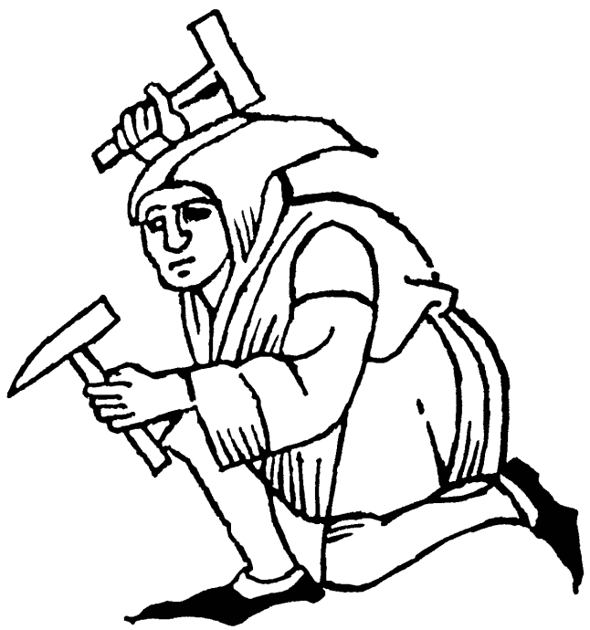
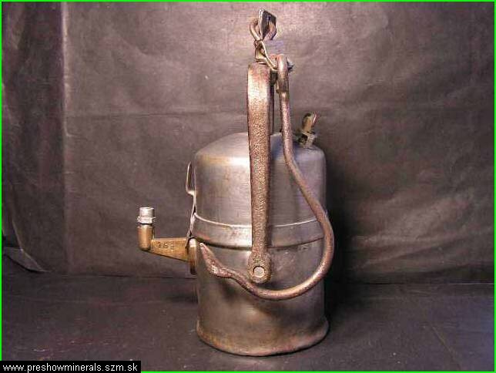
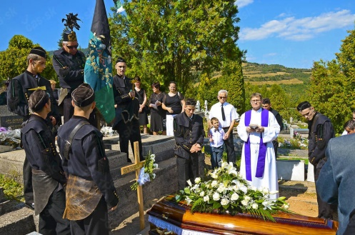
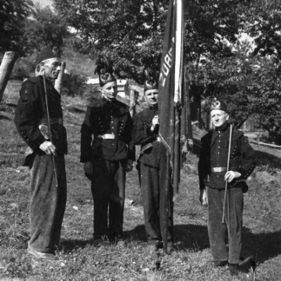
Banícke symboly
Banícky znak (kladivká)
Banícky kahan
Fokoš
Patróni a permoníci
Banícky kroj

Slide 7
Dotazník
14 respondentov – 2 vyučujúci a 12 študenti
Sú to študenti našej školy
Rovnaký počet dievčat a chlapcov
Otázky boli zamerané na baníctvo v našom regióne

Slide 8
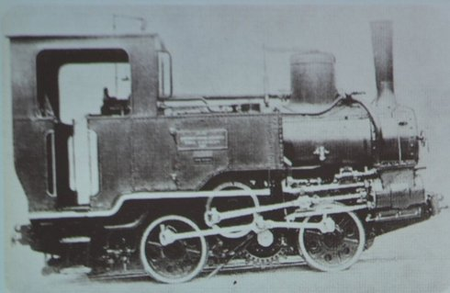
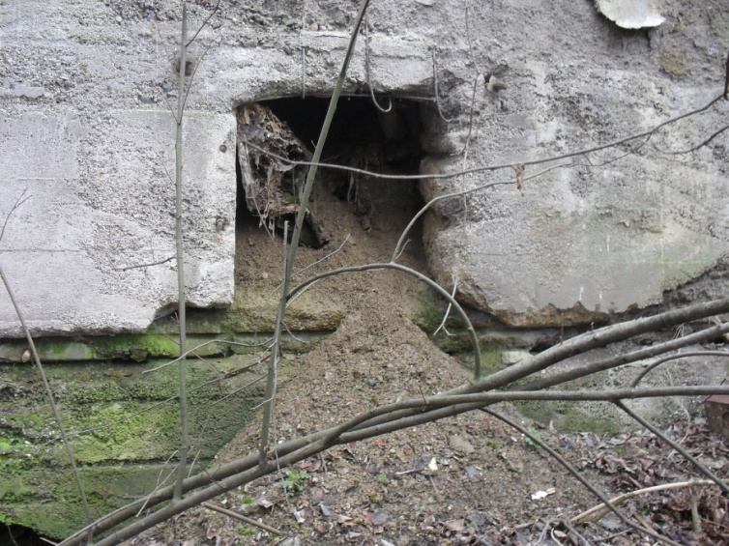
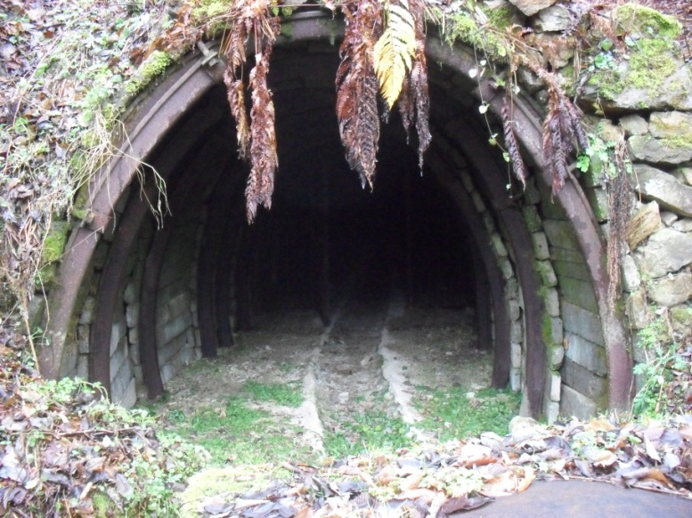
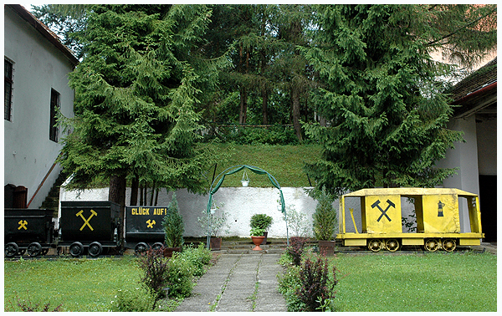

Slide 9
 | súhrn odpovedí
Číslo otázky | správna odpoveď | nesprávna odpoveď | nevedelo odpoveď | spolu opýtaných:
1 | 14 | 0 | 0 | 14
2 | 14 | 0 | 0
3 | 6 | 2 | 6
4 | 6 | 7 | 1
5 | 14 | 0 | 0
6 | 2 | 7 | 5
7 | 12 | 1 | 1
8 | 8 | 6 | 0
9 | 5 | 4 | 5
10 | 13 | 0 | 1
 | Odpovede na otázky
Číslo otázky | Odpovede - počet zúčastnených
1 | železná ruda - 8 | medená ruda - 5 | ortuť - 2 | zlato - 2 | striebro - 3
2 | kladivá - 14
3 | Barbora - 6 | permonik - 1 | baníčka - 1 | neviem - 6
4 | Áno - 6 | Nie - 7 | Neviem - 1
5 | áno - 14
6 | August - 4 | September - 2 | Január - 1 | máj - 2 | Neviem - 5
7 | Áno - 12 | Asi nie - 1 | Neviem - 1
8 | Čierny - 8 | Farebný - 1 | Zelený - 1 | Hnedý - 4
9 | Áno - 5 | Nie - 4 | Neviem - 5
10 | Kladivo - 13 | Kahan - 13 | vozík - 13 | Neviem - 1

Slide 10

Ďakujem za pozornosť

